Slide 1


Slide 2


Slide 3
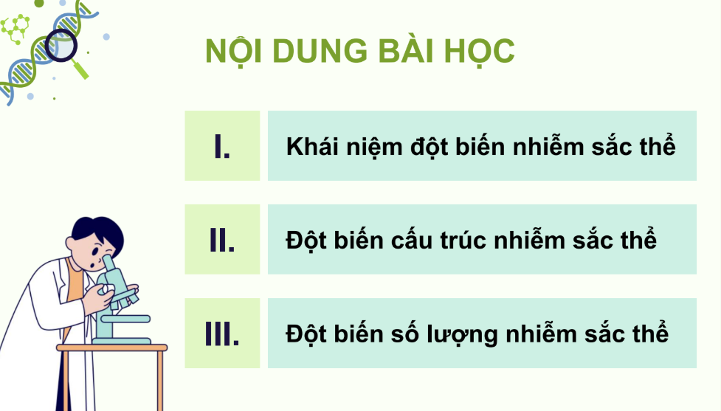

Slide 4


Slide 5
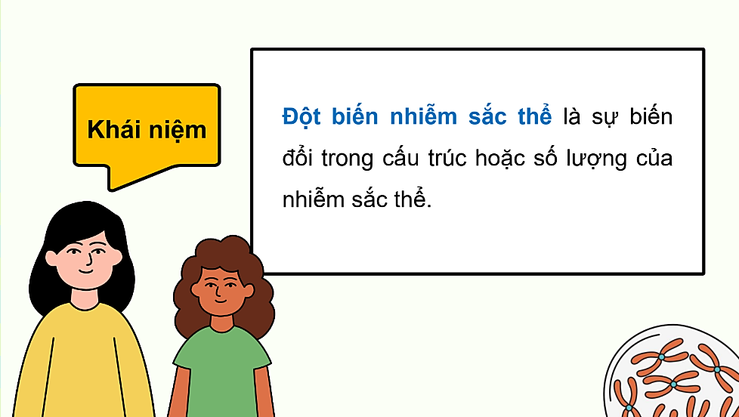

Slide 6
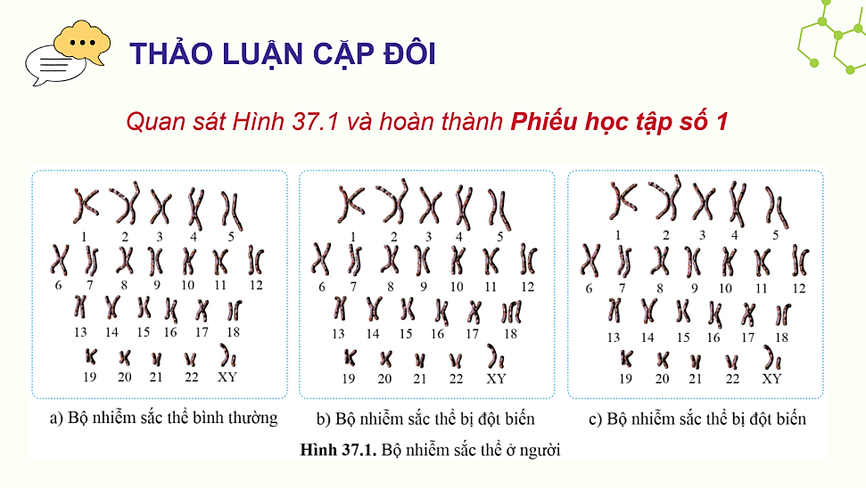

Slide 7
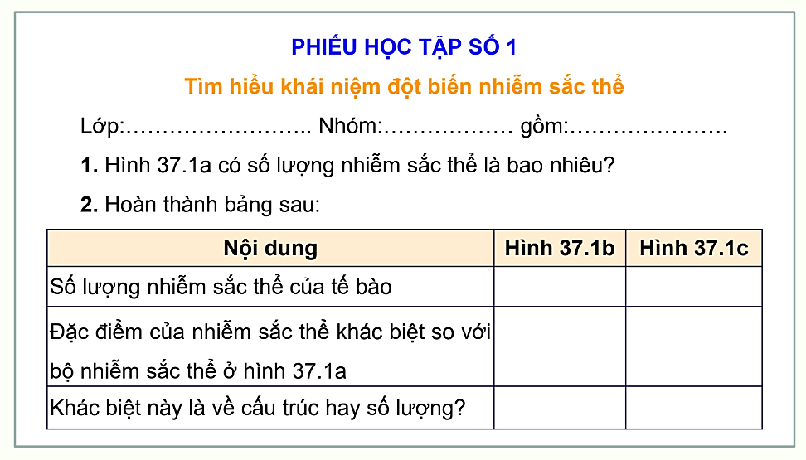

Slide 8
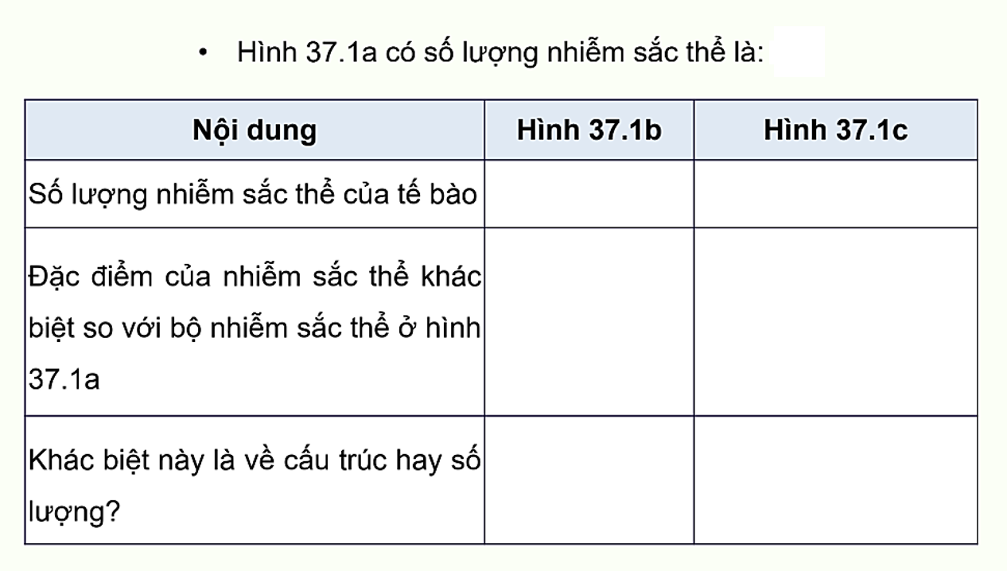



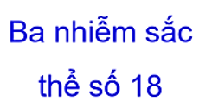
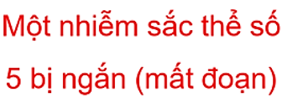
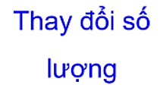


Slide 9


Slide 10
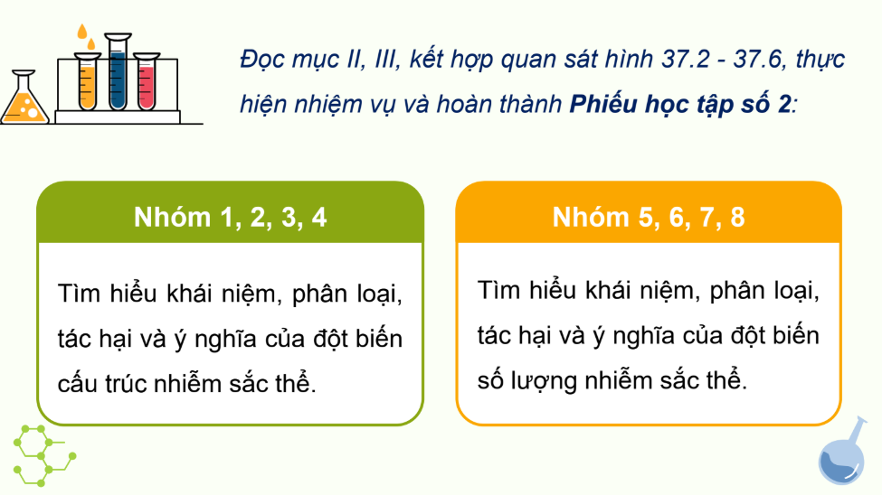

Slide 11
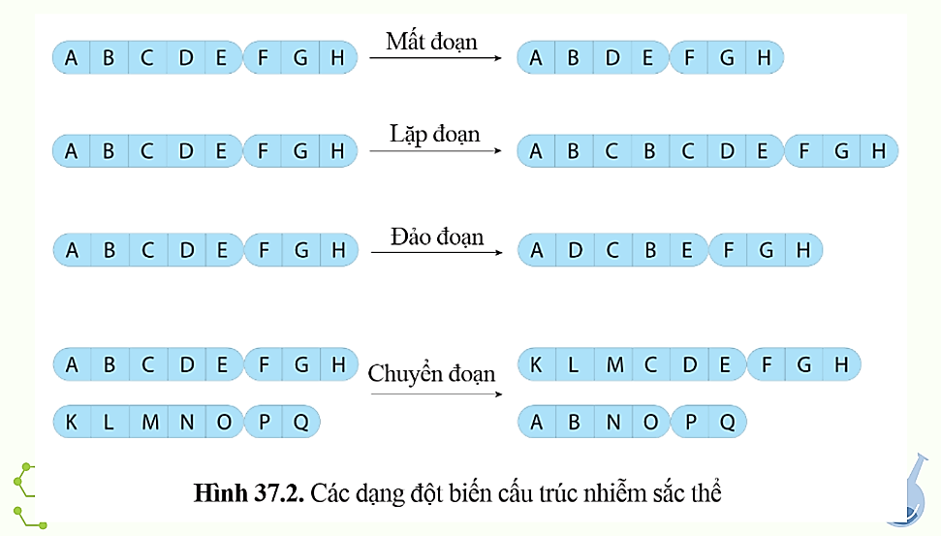

Slide 12
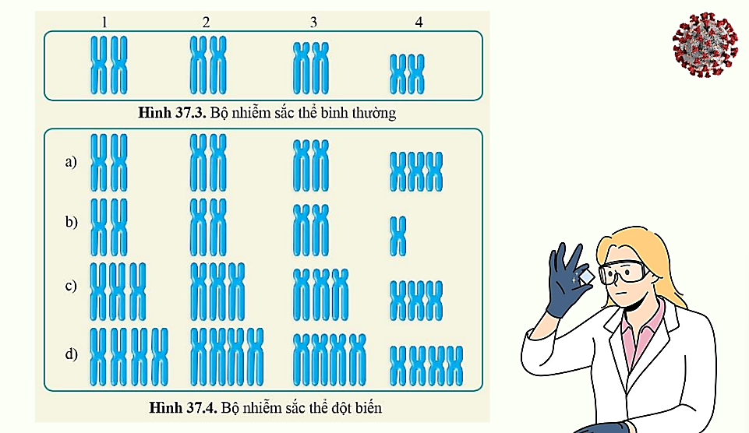

Slide 13
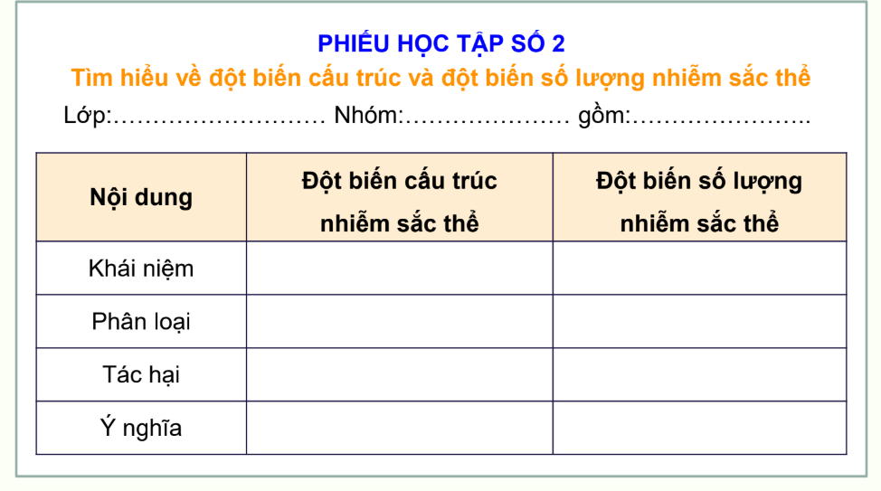

Slide 14
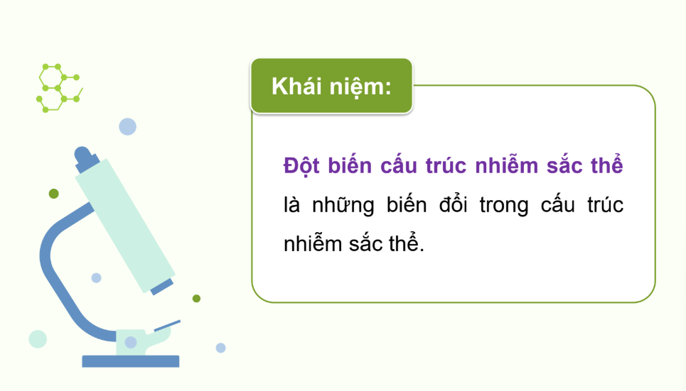

Slide 15
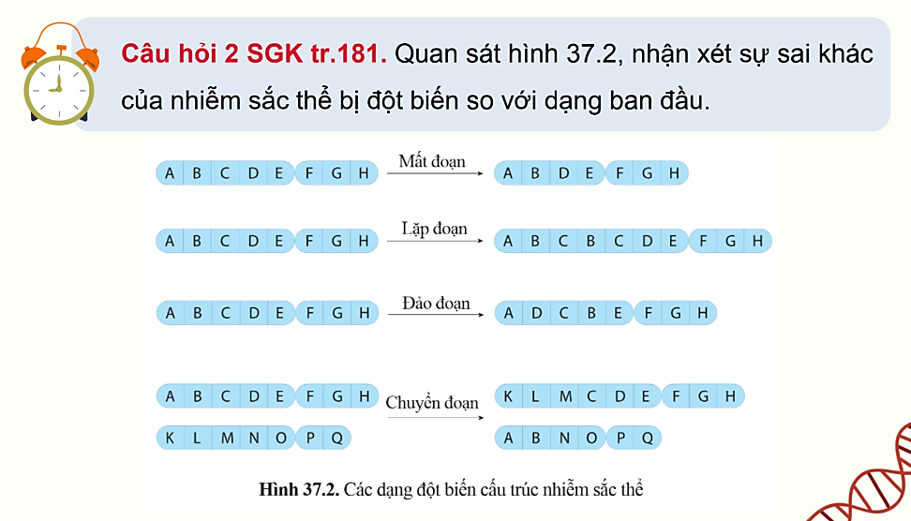

Slide 16
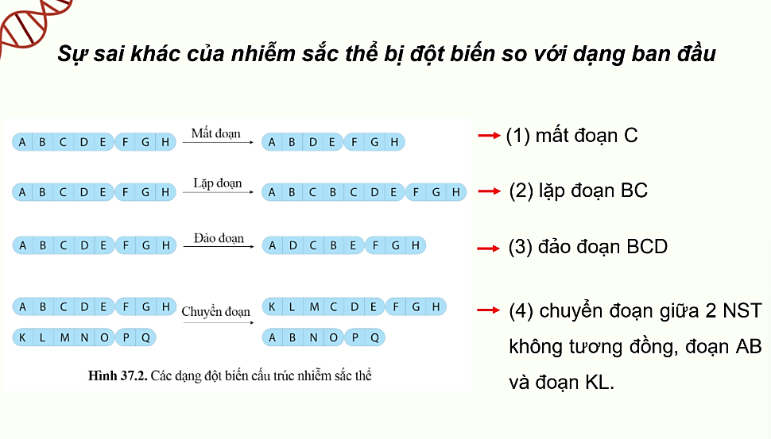



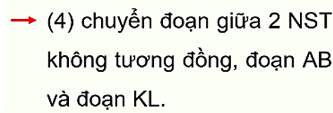

Slide 17
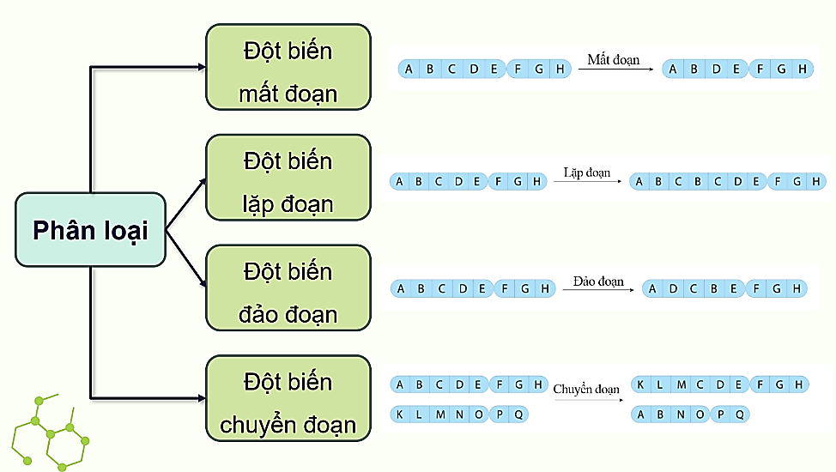

Slide 18
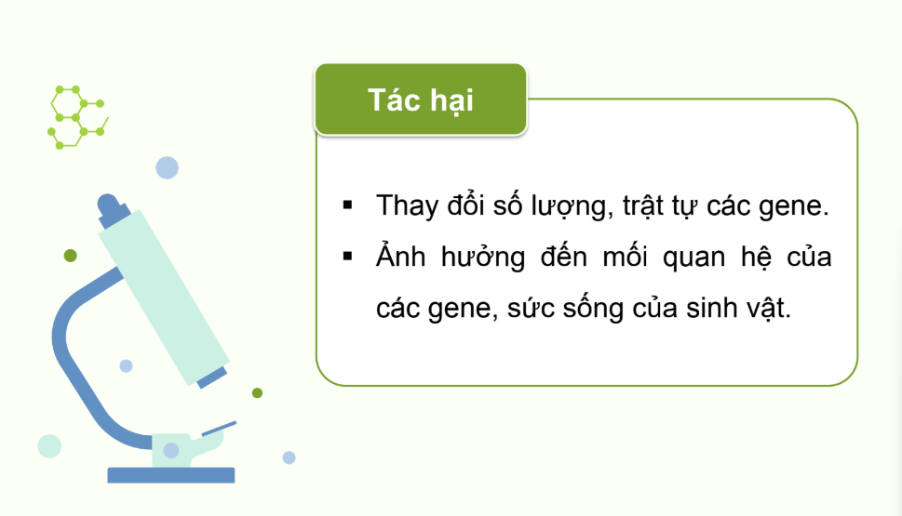

Slide 19
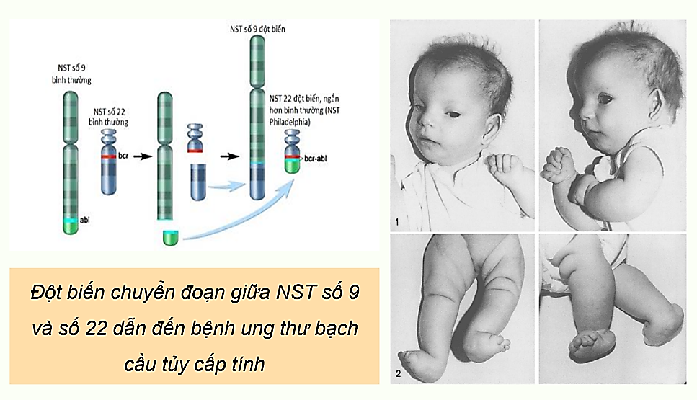

Slide 20
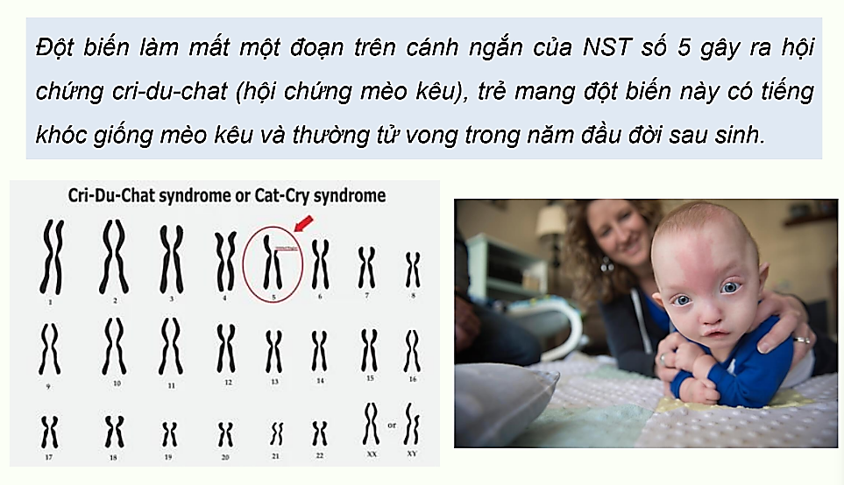

Slide 21
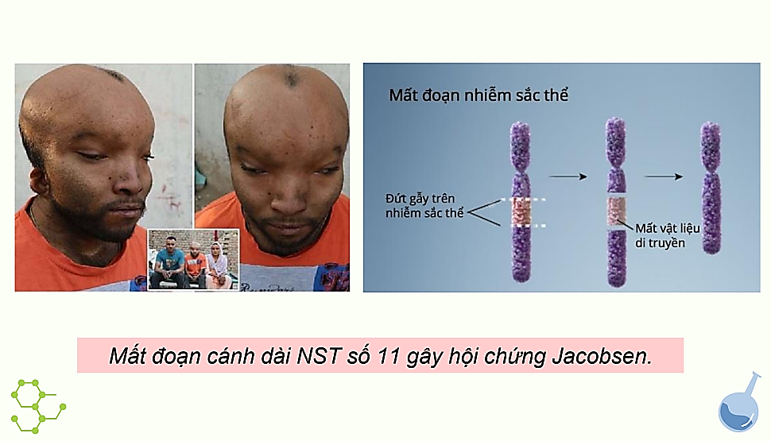

Slide 22
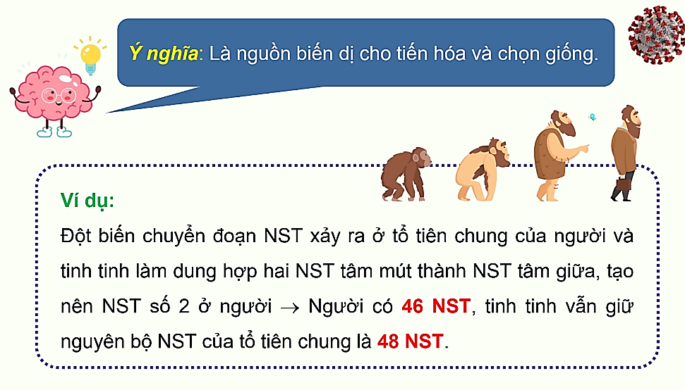

Slide 23
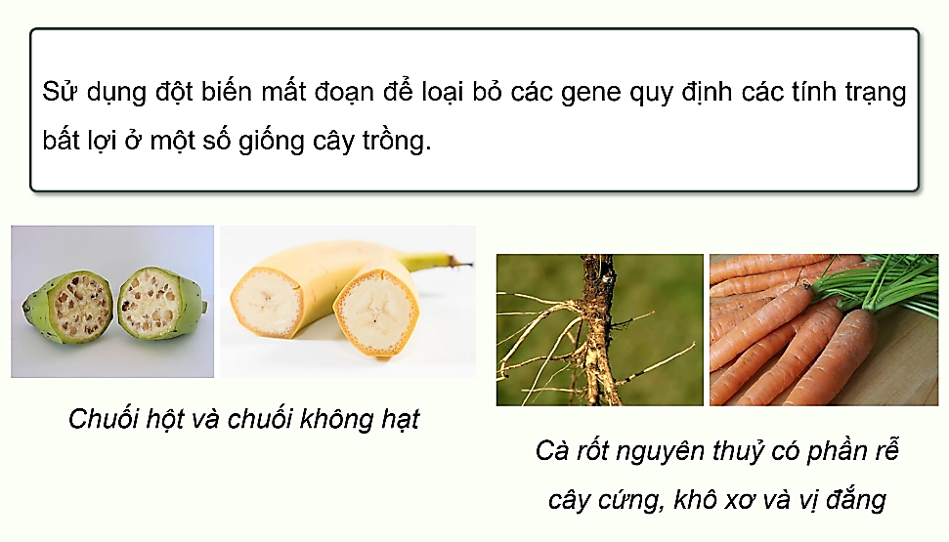

Slide 24
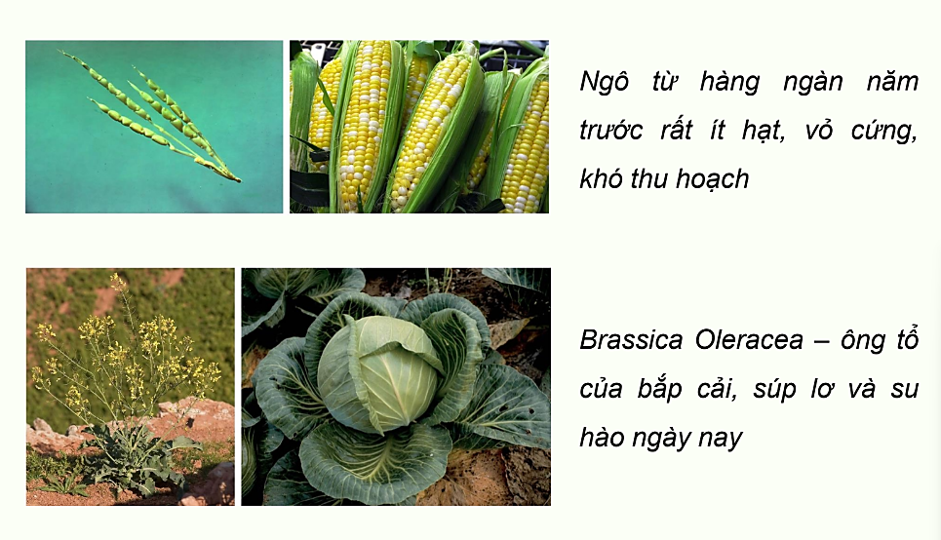

Slide 25


Slide 26
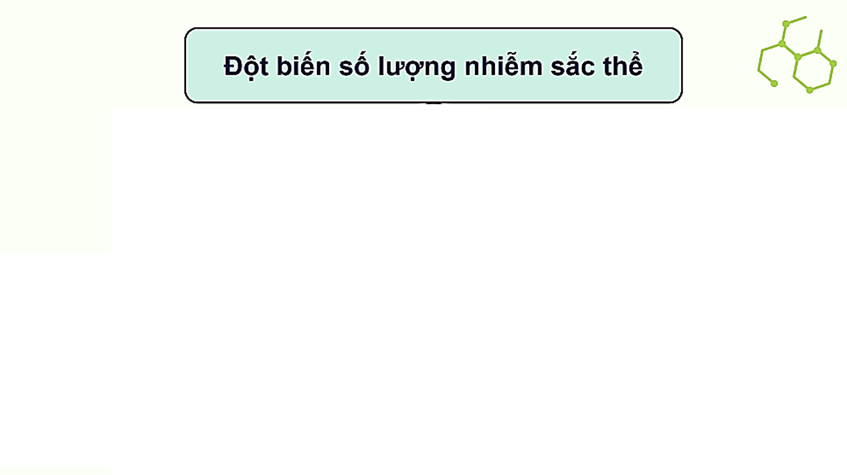
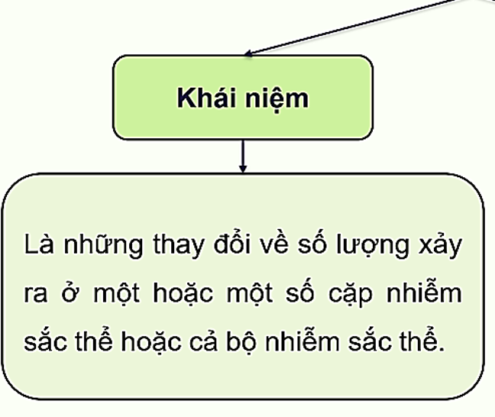
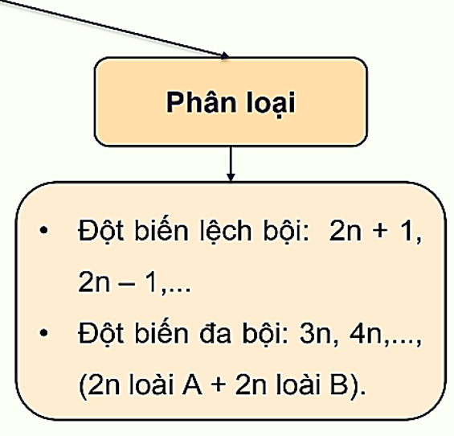

Slide 27
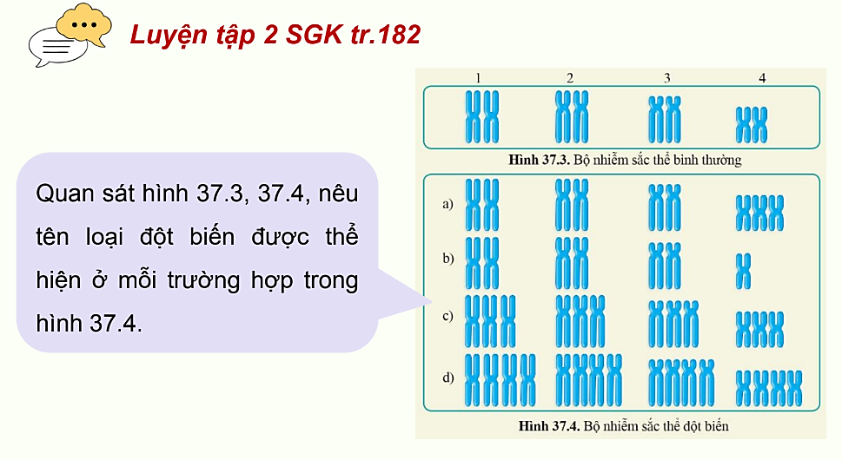

Slide 28
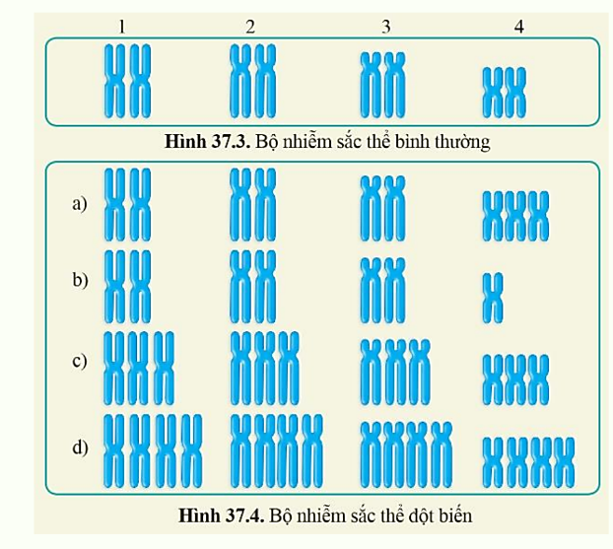





Slide 29
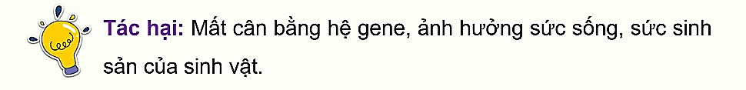
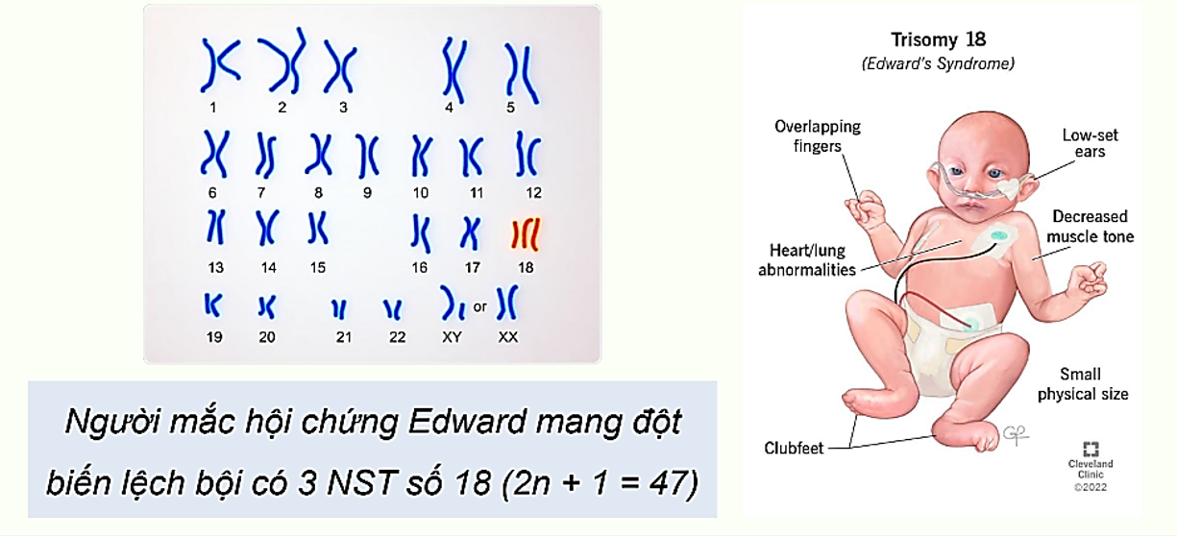

Slide 30
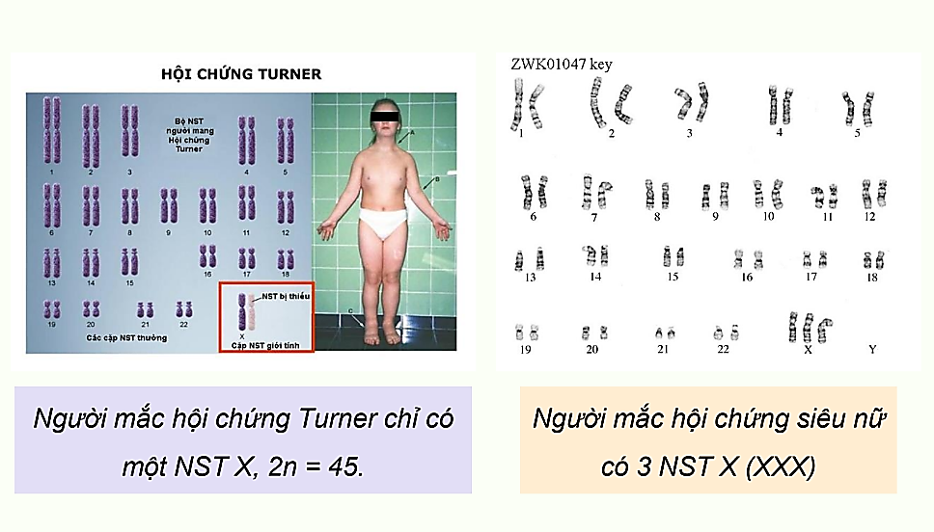

Slide 31
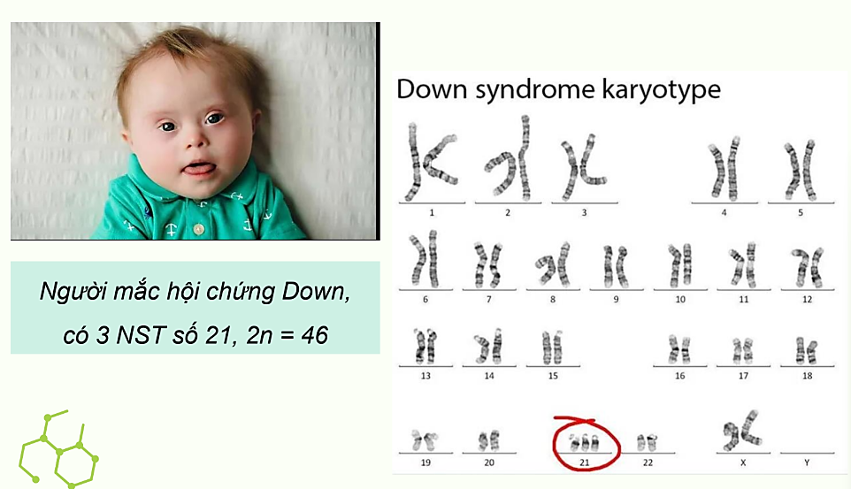

Slide 32
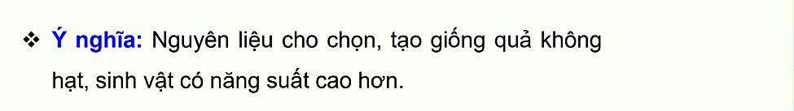
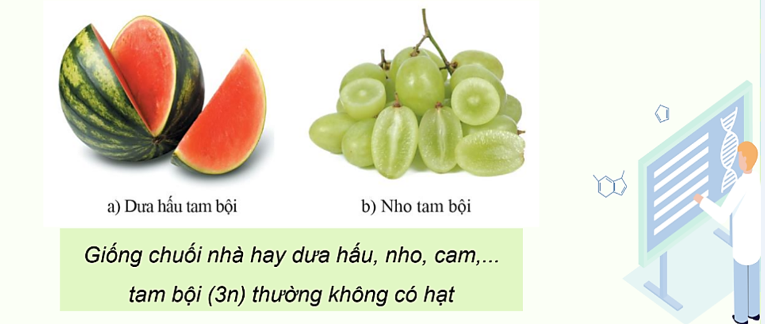

Slide 33
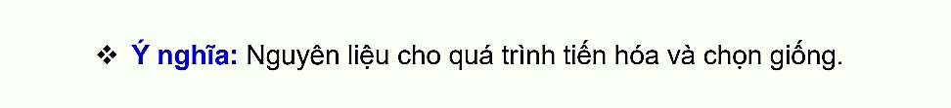
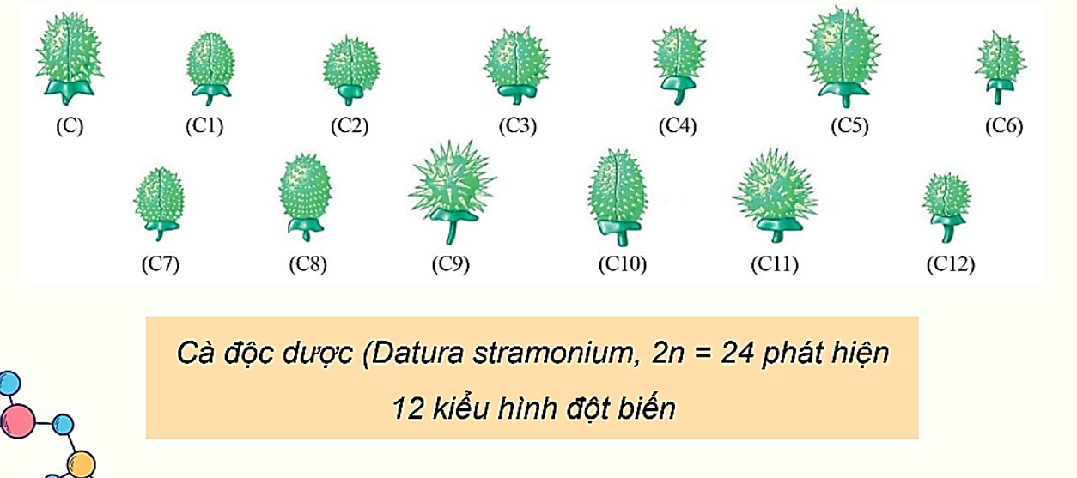

Slide 34
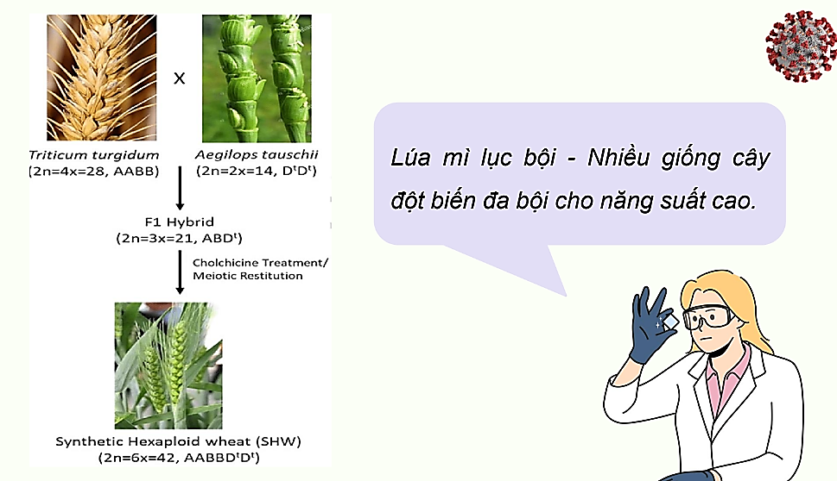

Slide 35


Slide 36
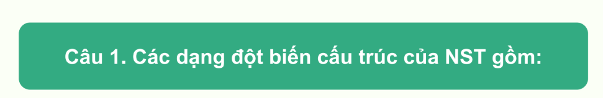
A. Mất đoạn, lặp đoạn, đảo đoạn, thêm đoạn.
B. Mất đoạn, chuyển đoạn, đảo đoạn, thêm đoạn.
C. Mất đoạn, chuyển đoạn, đảo đoạn, lặp đoạn.
D. Mất đoạn, chuyển đoạn, đảo đoạn.

Slide 37
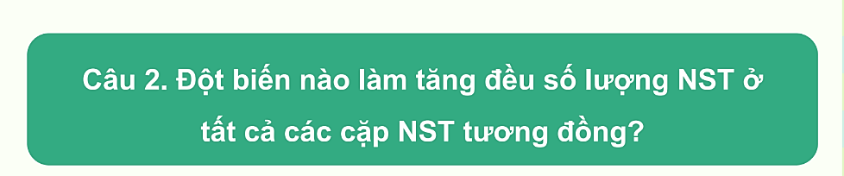
A. Đột biến đa bội.
B. Đột biến lặp đoạn NST.
C. Đột biến chuyển đoạn NST.
D. Đột biến lệch bội.

Slide 38
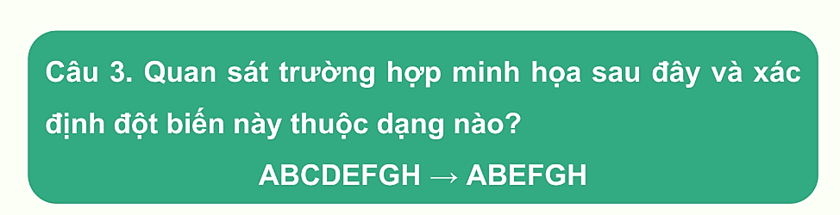
A. Đảo đoạn nhiễm sắc thể.
B. Chuyển đoạn nhiễm sắc thể.
C. Lặp đoạn nhiễm sắc thể.
D. Mất đoạn nhiễm sắc thể.

Slide 39
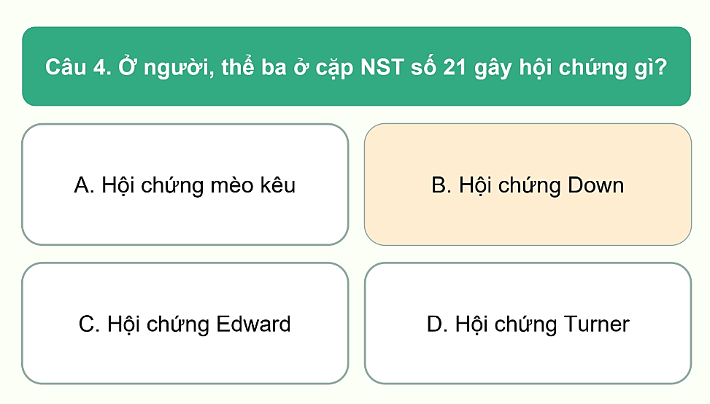
A. Hội chứng mèo kêu.
B. Hội chứng Down.
C. Hội chứng Edward.
D. Hội chứng Turner.

Slide 40
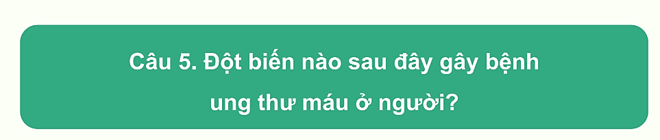
A. Mất đoạn đầu trên NST số 21.
B. Lặp đoạn giữa NST trên số 23.
C. Đảo đoạn trên NST giới tính X.
D. Chuyển đoạn giữa NST số 21 và số 2.

Slide 41
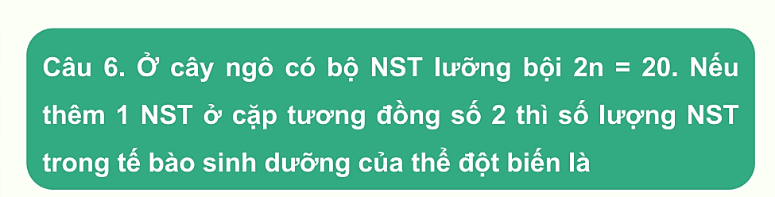
A. 20.
B. 21.
C. 30.
D. 40.

Slide 42
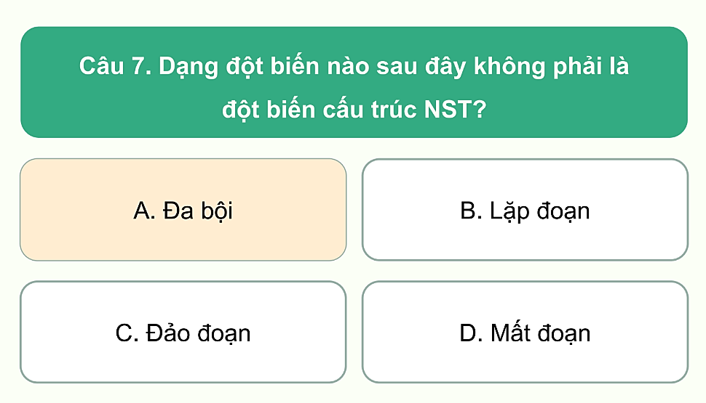
A. Đa bội.
B. Lặp đoạn.
C. Đảo đoạn.
D. Mất đoạn.

Slide 43
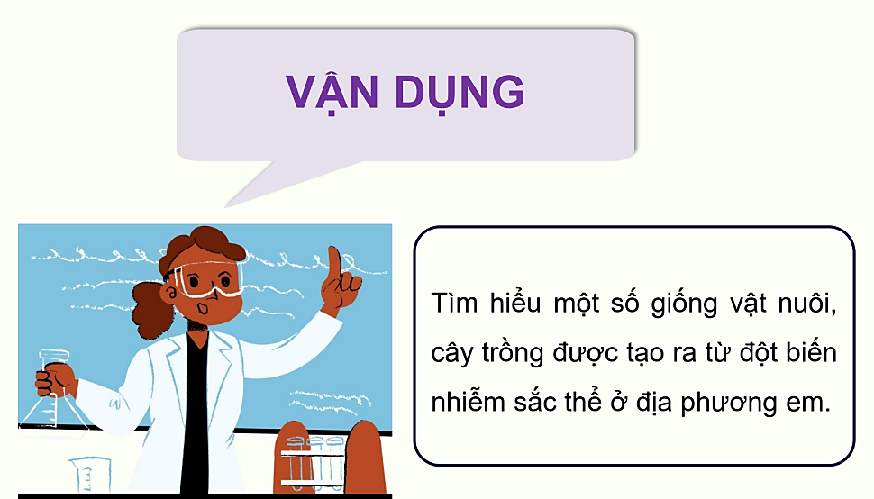

Slide 44
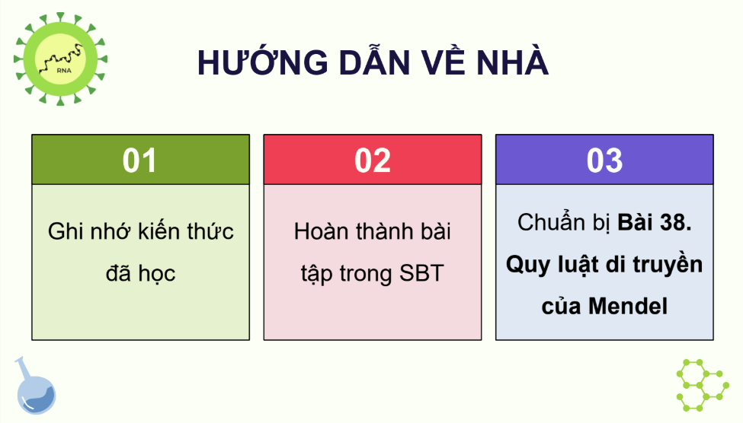

Slide 45
